Slide 1
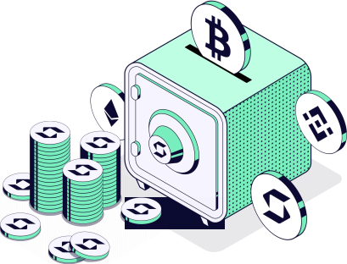

SFP Whitepaper
Cập nhật đến tháng 7/2023

Slide 2
Tuyên bố miễn trừ trách nhiệm
Bản White Paper của SafePal là một tài liệu giới thiệu dành cho mục đích thông tin, được xuất bản và phát hành bởi SafePal Wallet. Người đọc cần đọc kỹ kèm theo các Điều khoản nếu người dùng dự định sử dụng bất kỳ sản phẩm nào của SafePal. Đây là một tài liệu đang có hiệu lực và có thể có thay đổi và có lỗi. Bất kỳ việc mua hoặc sử dụng dịch vụ từ SafePal sẽ tạo ra một thỏa thuận phân xử qua trọng tài giữa SafePal và người dùng/người mua, như được đề cập trong các Điều khoản. Bản White Paper này không phải là một tài liệu giới thiệu chào bán theo [Hướng dẫn 2003/71/EEC và hướng dẫn sửa đổi 2010/73/EU] [Quy định (EU) 2017/1129], và không nhằm tạo ra một đề xuất chứng khoán hoặc yêu cầu đầu tư vào chứng khoán ở bất kỳ lãnh thổ nào. Mục đích của White Paper này là cung cấp thông tin về hệ sinh thái của SafePal để cho người mua tiềm năng tự quyết định liệu họ có muốn tiếp tục mua SafePal Tokens và sử dụng bất kỳ sản phẩm nào trong hệ sinh thái SafePal hay không.

Slide 3

Tuyên bố miễn trừ trách nhiệm
Bản Whitepaper này không cấu thành một đề nghị hoặc lời mời, hoặc bất kỳ giao dịch mua bán cổ phiếu, chứng khoán hoặc bất kỳ tài sản nào khác. Bất kỳ sở hữu SFP cũng không cấp cho người dùng bất kỳ quyền nào, người dùng không có bất kỳ quyền sở hữu, quyền lợi, quyền nhận lợi nhuận, quyền đền bù, quyền sở hữu tài sản hoặc sở hữu trí tuệ, quyền quyết định, hoặc bất kỳ quyền khác nào liên quan đến công ty SafePal hoặc các công ty liên kết. SFP có thể được sử dụng cho quản lý giao thức và hệ sinh thái, nhưng không liên quan đến SafePal Corporation hoặc các công ty liên kết của nó.
Người dùng từ các quốc gia hoặc vùng lãnh thổ sau đây sẽ không được tham gia vào việc mua SFP: Australia, Belarus, China, Cộng hòa Dân chủ Congo, Cuba, Iraq, Iran, Triều Tiên, Sudan, Syria, Hoa Kỳ và các lãnh thổ của nó (Samoa Mỹ, Guam, Quần đảo Bắc Mariana, Puerto Rico và Quần đảo Virgin của Hoa Kỳ), Zimbabwe.

Slide 4
Những rủi ro
Bạn thừa nhận và đồng ý rằng có nhiều rủi ro liên quan đến việc mua SFP, nắm giữ SFP và sử dụng SFP để tham gia vào nền tảng SafePal. Trong trường hợp tồi tệ nhất, điều này có thể dẫn đến việc mất toàn bộ hoặc một phần SFP đã được mua. NẾU BẠN QUYẾT ĐỊNH MUA SFP, BẠN RÕ RÀNG THỪA NHẬN, CHẤP NHẬN VÀ ĐỒNG Ý NHỮNG RỦI RO SAU ĐÂY:
1. Quy định không rõ ràng và các biện pháp thực thi
Tình trạng quy định của SFP và công nghệ sổ cái phân tán chưa rõ ràng hoặc chưa được giải quyết ở nhiều lãnh thổ. Việc quản lý tiền ảo đã trở thành mục tiêu chính của quy định ở tất cả các quốc gia lớn trên thế giới. Không thể dự đoán được cơ quan quy định có thể áp dụng các quy định hiện hành hoặc tạo ra các quy định mới liên quan đến công nghệ này và các ứng dụng của nó, bao gồm SFP và/hoặc nền tảng SafePal. Biện pháp quy định có thể ảnh hưởng tiêu cực đến SFP và/hoặc nền tảng SafePal theo nhiều cách khác nhau. Quỹ tài trợ, nhà phân phối (hoặc các công ty liên kết của họ) có thể ngừng hoạt động tại một lãnh thổ trong trường hợp có các biện pháp quy định, hoặc sự thay đổi về luật pháp hoặc quy định, làm cho hoạt động tại lãnh thổ đó trở thành hành vi bất hợp pháp hoặc không mong muốn thương mại để có được sự chấp thuận quy định cần thiết để hoạt động tại lãnh thổ đó. Sau khi tham khảo ý kiến của nhiều cố vấn pháp lý và phân tích liên tục về phát triển và cấu trúc pháp lý của tiền ảo, sẽ áp dụng một phương pháp cẩn trọng đối với việc bán SFP. Do đó, đối với việc bán token, chiến lược bán hàng có thể được điều chỉnh liên tục để tránh rủi ro pháp lý liên quan càng nhiều càng tốt.

Slide 5
Những rủi ro
2. Thiếu thông tin tiết lộ đầy đủ
Tính đến thời điểm hiện tại, nền tảng SafePal vẫn đang trong quá trình phát triển và các khái niệm thiết kế, mã nguồn và các chi tiết kỹ thuật khác cũng có thể được thay đổi và cập nhật thường xuyên. Mặc dù bản whitepaper này chứa thông tin mới nhất liên quan đến nền tảng SafePal, nhưng nó không hoàn toàn hoàn chỉnh và vẫn có thể được điều chỉnh và cập nhật bởi đội ngũ SafePal vào thời gian tới. Đội ngũ SafePal không có khả năng và không có nghĩa vụ thông báo cho các chủ sở hữu của SFP về mọi chi tiết (bao gồm tiến độ phát triển và các mốc thời gian dự kiến) liên quan đến dự án phát triển nền tảng SafePal, do đó, việc thiếu thông tin tiết lộ là không thể tránh khỏi và hợp lý.
3. Cạnh tranh từ các đối thủ cạnh tranh
Các nền tảng quản lý tiền điện tử khác nhau đang xuất hiện với tốc độ nhanh chóng, và ngành công nghiệp ngày càng cạnh tranh. Có thể có các đối thủ thay thế được thành lập sử dụng cùng mã nguồn và giao thức tương tự nền tảng SafePal Open Wallet Platform và cố gắng tạo ra các tính năng tương tự. Nền tảng SafePal có thể phải cạnh tranh với các đối thủ thay thế này, điều này có thể ảnh hưởng tiêu cực đến SFP và/hoặc nền tảng SafePal.

Slide 6
Những rủi ro
4. Mất nhân tài
Sự phát triển của nền tảng SafePal phụ thuộc rất nhiều vào sự tiếp tục hợp tác của đội ngũ kỹ thuật hiện tại và các chuyên gia tư vấn, người có kiến thức và kinh nghiệm cao trong các lĩnh vực chuyên môn của họ. Việc mất đi bất kỳ thành viên nào trong nhóm có thể ảnh hưởng tiêu cực đến nền tảng SafePal hoặc sự phát triển trong tương lai. Hơn nữa, sự ổn định và sự đoàn kết trong nhóm là điều quan trọng đối với sự phát triển tổng thể của nền tảng SafePal. Khả năng xảy ra xung đột trong nhóm hoặc việc rời đi của nhân sự chủ chốt, sẽ dẫn đến ảnh hưởng tiêu cực đến dự án trong tương lai.
5. Không thể phát triển
Có rủi ro rằng việc phát triển nền tảng SafePal sẽ không được thực hiện hoặc triển khai theo kế hoạch, vì nhiều lý do, bao gồm nhưng không giới hạn là sự suy giảm giá của bất kỳ tài sản kỹ thuật số, tiền ảo hoặc SFP nào, khó khăn kỹ thuật không lường trước và thiếu hụt vốn phát triển cho các hoạt động.

Slide 7
Những rủi ro
6. Nhược điểm bảo mật
Những hacker hoặc các nhóm hoặc tổ chức có ý đồ xấu khác có thể cố gắng can thiệp vào SFP và/hoặc nền tảng SafePal bằng nhiều cách khác nhau, bao gồm nhưng không giới hạn là các cuộc tấn công malware, tấn công lừa đảo (phishing), tấn công vào chuỗi cung ứng (supply chain attacks) và các cuộc tấn công khác. Ngoài ra, có nguy cơ một bên thứ ba hoặc một thành viên của Quỹ, Nhà phân phối hoặc các công ty liên kết của họ có thể cố ý hoặc vô tình giới thiệu những điểm yếu vào cơ sở hạ tầng cốt lõi của SFP và/hoặc nền tảng SafePal, dẫn đến ảnh hưởng tiêu cực đến SFP và/hoặc nền tảng SafePal.
Hơn nữa, tương lai của mã hóa và các đổi mới bảo mật rất khó lường trước, và sự tiến bộ trong mã hóa hoặc tiến bộ kỹ thuật (bao gồm nhưng không giới hạn là phát triển của máy tính lượng tử) có thể mang đến những rủi ro không rõ đối với SFP và/hoặc nền tảng SafePal bằng cách làm mất hiệu quả cơ chế đồng thuận mã hóa là nền tảng gốc của giao thức blockchain.

Slide 8
Những rủi ro
7. Những rủi ro tiềm tàng khác
Ngoài ra, những rủi ro tiềm tàng được đề cập ngắn gọn ở trên không phải là đầy đủ và còn có những rủi ro khác liên quan đến việc mua, nắm giữ và sử dụng SFP, bao gồm những rủi ro mà Quỹ hoặc Nhà phân phối không thể dự đoán trước. Những rủi ro này có thể trở thành hiện thực khi có sự biến đổi hoặc kết hợp không lường trước của những rủi ro được đề cập ở trên. Trước khi mua SFP, bạn nên tiến hành kiểm tra kỹ càng về Quỹ, Nhà phân phối, các công ty liên kết của họ và đội ngũ SafePal, cũng như hiểu rõ các khuôn khổ tổng thể, nhiệm vụ và tầm nhìn cho nền tảng SafePal.

Slide 9
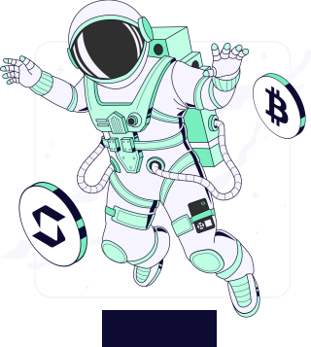

Chào mừng bạn đến với
Cánh cửa đến với vũ trụ Web3

Slide 10
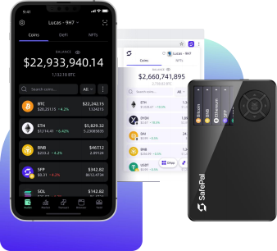
Đôi điều về SafePal
SafePal là nền tảng ví tiền điện tử toàn diện duy nhất cung cấp các giải pháp quản lý tài sản đa dạng và độc đáo cho các nhà đầu tư đang tìm kiếm cách thuận tiện và tự tin để tạo tài sản theo ý muốn của riêng họ. Sứ mệnh cốt lõi của chúng tôi là trao quyền cho các nhà đầu tư hướng tới cơ hội tài chính và tự do trong thế giới phi tập trung.
SafePal là ví cứng đầu tiên được Binance Labs đầu tư. Được thành lập vào năm 2018 bởi một đội ngũ các kỹ sư bảo mật, khoa học dữ liệu và phần cứng, SafePal đã phát triển mạnh mẽ về quy mô và các dịch vụ cung cấp. Đến ngày hôm nay, SafePal cung cấp một bộ sưu tập toàn diện của các ví cứng, ví di động và ví mở rộng cho đông đảo mọi người

Slide 11
An toàn: Ngủ ngon với SafePal
SafePal cung cấp một bộ sưu tập đầy đủ các giải pháp ví phi tập trung an toàn và dễ sử dụng để bảo vệ các khóa riêng tư của bạn.

Slide 12
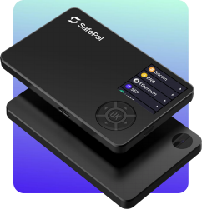
Các sản phẩm Ví cứng cho bảo mật cực cao.
• Hoàn toàn bị cách ly và ngoại tuyến 100%, không có Bluetooth, không có WiFi, không có NFC hoặc bất kỳ sóng vô tuyến nào khác, giữ cho khóa riêng tư của bạn ngoại tuyến và an toàn.
• Thân thiện với điện thoại di động, quản lý tiền mã hóa bất cứ lúc nào, bất cứ nơi đâu mà không cần máy tính xách tay hay cáp USB.
• Màn hình IPS độ phân giải cao 1.3 inch để hiển thị chi tiết giao dịch.
• Bàn điều khiển dễ dàng để điều hướng thuận tiện, lý tưởng cho người mới bắt đầu sử dụng tiền mã hóa.
• Hỗ trợ 15 ngôn ngữ và hơn 100 chuỗi blockchain.
• Đề xuất giá cả cạnh tranh nhất trong lĩnh vực này (49.99 USD).
• Được bán tại 196 quốc gia và vùng lãnh thổ.
• Mạng phân phối rộng rãi tại hơn 30 quốc gia.
* Dữ liệu được cập nhật lần cuối vào tháng 4 năm 2023.

Slide 13
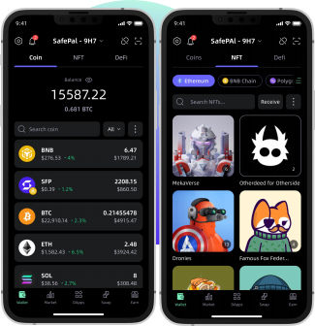
Ví phần mềm cho trải nghiệm người dùng dễ tiếp cận.
• 100% phi tập trung, giữ khóa riêng tư trong môi trường điện thoại di động riêng của cá nhân
• Nhập hoặc tạo ví thông qua cụm từ ghi nhớ (mnemonic phrase), khóa riêng tư (private keys), Keystore và nhiều hơn thế nữa.
• Chỉ mất một phút để thiết lập, lý tưởng cho người mới sử dụng tiền mã hóa.
• Quản lý tài sản tiền mã hóa và truy cập vào vô số ứng dụng phi tập trung (DApps) ngay tại đầu ngón tay
• Hỗ trợ 15 ngôn ngữ và hơn 100 chuỗi blockchain.
* Dữ liệu được cập nhật lần cuối vào tháng 4 năm 2023.

Slide 14
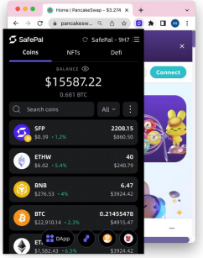
Ví mở rộng cho trải nghiệm mượt mà trên máy tính để bàn.
• Quản lý cả chuỗi tương thích EVM và không tương thích EVM tại một nơi duy nhất.
• Luôn kết nối với các ứng dụng phi tập trung (DApps) trên các chuỗi khác nhau, dù bạn chuyển sang chuỗi nào đi nữa.
• Cung cấp bảo mật cao cấp bằng cách liên kết ví cứng SafePal hoặc ví di động với ví mở rộng
• Một cú nhấp chuột để kết nối với các ví khác như Metamask, Trustwallet, Ledger, imToken và nhiều hơn thế nữa.
* Dữ liệu được cập nhật lần cuối vào tháng 4 năm 2023.

Slide 15
Phát triển: Mở rộng tài sản tiền mã hóa của bạn.
SafePal cung cấp các dịch vụ quản lý tài sản đa dạng cho người dùng để phát triển và mở rộng tài sản tiền mã hóa của họ ngay tại đầu ngón tay.

Slide 16
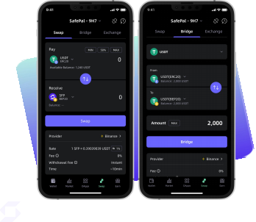
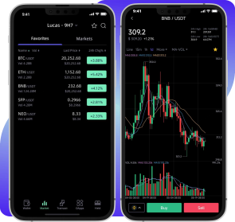
Hoán đổi và Cầu nối.
• Chương trình tổng hợp giao dịch hoán đổi tích hợp cả kênh DEX và CEX, cung cấp nhiều lựa chọn phong phú để chuyển tài sản giữa các chuỗi tiền điện tử (cross-chain) khác nhau.
Theo dõi và Giao dịch
• Không bỏ lỡ bất kỳ chuyển động thị trường nào bằng cách theo dõi dữ liệu thị trường thời gian thực
•Giao dịch ngay tại đầu ngón tay với thanh khoản tốt nhất từ Binance, MEXC, Bitget, 1inch, 0X và nhiều sàn giao dịch khác
• Tổng hợp cả sàn giao dịch trung tâm (CEX) và phi tập trung (DEX) để có trải nghiệm giao dịch mượt mà

Slide 17
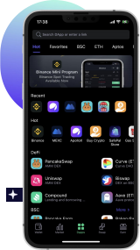
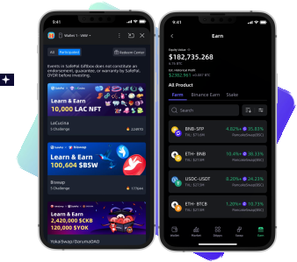
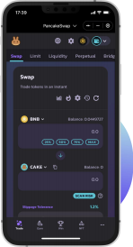
Lướt sóng và Khám phá.
• Khám phá, duyệt, đánh dấu và truy cập các DApp ưa thích của bạn một cách an toàn tại một nơi với Cơ chế Lọc DApp của chúng tôi.
• Khám phá các công cụ thân thiện được đẩy mạnh bởi SafePal như Quản lý Phê duyệt, Trung tâm LP và nhiều hơn thế nữa.
Đầu tư và Sinh lời.
• SafePal Earn: Một bộ tổng hợp lợi suất DeFi tích hợp sẵn giúp loại bỏ sự phiền toái của việc đầu tư vào DeFi staking.
• Wallet Holder Offering và Giftbox: Các chương trình độc quyền cung cấp cơ hội đầu tư sớm cho các dự án blockchain mới nổi.

Slide 18
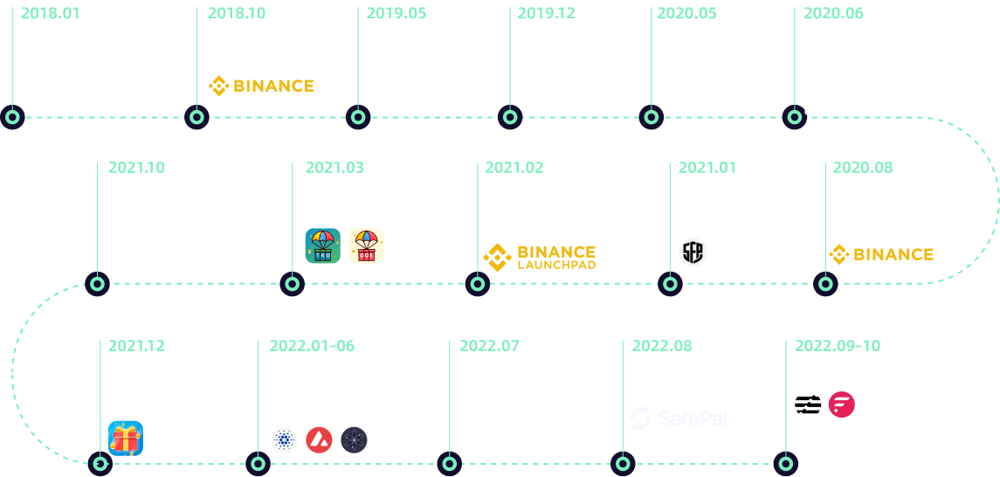
Kế hoạch sản phẩm

Slide 19

Chúng tôi Vượt xa hơn là một Ví tiền mã hóa.
SafePal như một cầu nối giúp người dùng trên các chuỗi công khai.
• SafePal cung cấp hỗ trợ ví toàn diện cho các đối tác chuỗi khối của chúng tôi, bao gồm các chuỗi chính, coincơ bản, token tiêu chuẩn, ứng dụng phi tập trung và NFT tiêu chuẩn.
• Hơn thế nữa, chúng tôi cung cấp bộ nội dung giáo dục đầy đủ hướng dẫn người dùng trong các hệ sinh thái chuỗi khối này để bảo vệ tài sản tiền mã hóa của họ.
• SafePal cũng hợp tác với các tổ chức chuỗi khối để thúc đẩy sự phát triển của hệ sinh thái bằng cách hỗ trợ các dự án giai đoạn sớm của họ.
SafePal như cổng thu hút người dùng cho các dự án
• Với một cơ sở người dùng lớn và tích cực, SafePal đã trở thành một trong những nền tảng thu hút người dùng có ảnh hưởng nhất cho các dự án blockchain để giáo dục, thu hút và chuyển đổi người dùng tiền mã hóa thực và chất lượng cao.
• Chúng tôi đã xây dựng thành công các chiến dịch cho hơn 30 dự án, bao gồm các lĩnh vực DeFi, NFT, DEX, CEX và nhiều hơn thế nữa.
... ...

Slide 20
SFP
Động cơ phát triển là nguồn năng lượng thúc đẩy toàn bộ hệ sinh thái SafePal

Slide 21
Đôi điều về Token SFP
Quỹ tài trợ | 20%
Đội ngũ phát triển sản phẩm | 20%
Cộng đồng & Airdrop | 15%
Tiếp thị sản phẩm | 15%
Vòng bán hạt giống (Seed sale) | 2%
Vòng bán công khai | 10%
Vòng bán riêng tư | 4%
Vòng bán chiến lược | 9%
Hệ sinh thái | 5%
SFP là một mã thông báo tiện ích được phát hành trên Chuỗi BNB¹ và Ethereum² để cung cấp năng lượng cho hệ sinh thái SafePal và quản lý cộng đồng. Tổng nguồn cung của nó là 500 triệu. Trong đó, 300 triệu mã thông báo nằm trên Chuỗi BNB và 200 triệu còn lại nằm trên Ethereum. Vào ngày 8 tháng 2 năm 2021, SFP đã được ra mắt như là dự án IEO đầu tiên trên Binance Launchpad trong năm 2021³.
Đến tháng 10 năm 2022, SFP đã được niêm yết trên hơn 20 sàn giao dịch trung tâm (CEX) và phi tập trung (DEX) bao gồm Binance, PancakeSwap, Kucoin, Bybit, Bitget, MEXC, Gate.io, Biswap⁴ và nhiều nơi khác. SFP cũng có sẵn để thanh toán và thanh toán trên trang web SafePal và nền tảng Binance Pay⁵.
¹ SFP trên trang web BNB Chain Explorer: https://bscscan.com/token/0xd41fdb03ba84762dd66a0af1a6c8540ff1ba5dfb
² SFP được di chuyển một phần lên nền tảng Ethereum vào ngày 17/7/2023. Chi tiết được chia sẻ tại trang SafePal Blog https://blog.safepal.com/greater-cross-chain-
Tích hợp tính tương tác cho SFP trên chuẩn BEP-20 và ERC-20. Xem SFP trên EtherScan: https://etherscan.io/token/0x12e2b8033420270db2f3b328e32370cb5b2ca134
³ Dự án SFP đã được niêm yết là dự án IEO đầu tiên trên sàn giao dịch Binance vào năm 2021: https://www.binance.com/en/support/announcement/3a599775d4474e299c3aed3455e12478/
⁴ SFP trên CoinMarketCap: https://coinmarketcap.com/currencies/safepal/
⁵ SFP khả dụng để thanh toán trên Binance Pay: https://pay.binance.com/en/merchant-stores?tab=featured

Slide 22
Các tiện ích chức năng của SFP
Phí và Giảm giá
Người dùng có thể sử dụng SFP để thanh toán phí hoặc nhận giảm giá cho các sản phẩm và dịch vụ của
SafePal, bao gồm nhưng không giới hạn:
• Phí hoặc giảm giá khi mua các sản phẩm phần cứng của SafePal, bao gồm ví và phụ kiện¹
• Phí cho việc đăng ký mới DApps
• Phí cho việc đăng ký mới Token
• Phí cho việc xếp hạng DApps trong cửa hàng DApp
• Phí cho việc đăng quảng cáo banner trong ứng dụng
• Phí cho việc tùy chỉnh các giải pháp ví phần cứng²
• Phí cho các dịch vụ tương lai như thị trường đồ sưu tập.
¹ SFP có sẵn để thanh toán trên trang web SafePal (có sẵn từ tháng 1 năm 2022).
¹ Người dùng có thể tận hưởng giảm giá hạn chế cho các sản phẩm SafePal trong ứng dụng Binance mini-program bằng cách thanh toán bằng SFP (có sẵn từ tháng 10 năm 2022)
² Các đối tác đặt hàng sản phẩm tùy chỉnh của SafePal đã có thể thanh toán bằng mã thông báo SFP (có sẵn từ tháng 1 năm 2022).

Slide 23
Các tiện ích chức năng của SFP
Quản lý Tài sản
• Người dùng SafePal có thể stake SFP để nhận lãi suất bổ sung từ các chương trình SafePal Earn¹.
• Người dùng có thể dễ dàng đổi mã thông báo SFP thành mã thông báo phí gas thông qua tính năng Gas
Station trong ứng dụng SafePal².
Ưu đãi độc quyền và Quà tặng
Những người nắm giữ mã thông báo SFP có đặc quyền để:
• Nhận ưu đãi đặc biệt và đặc quyền từ SafePal và các đối tác của nó³
• Nhận quyền truy cập độc quyền vào các airdrop được ra mắt trên SafePal như chương trình Wallet Holder
Offering và Giftbox⁴
• Nhận những đồ sưu tập đặc biệt từ SafePal và các đối tác của nó⁵
• Mở khóa các tính năng sản phẩm SafePal độc quyền như danh hiệu VIP, hình đại diện tùy chỉnh, bảng xếp
hạng trong các cập nhật tương lai
¹ Khả dụng từ tháng 10/2021
² Khả dụng từ tháng 6/2022
³ Khả dụng từ tháng 7/2021
⁴ Khả dụng từ tháng 3/2021
⁵ Khả dụng từ tháng 3/2021

Slide 24
Các tiện ích chức năng của SFP
 Hệ sinh thái
SFP sẽ là trình điều khiển chính của SafePal Open Platform để cung cấp giải pháp ví phần cứng mã nguồn mở cho ngành công nghiệp, từ đó các nhà phát triển có thể:
• Tích hợp giao thức giao tiếp QRcode vào hệ thống của họ (DApps, ví tiền mã hóa, v.v.) để dễ dàng tích hợp các giải pháp ví phần cứng an toàn và thân thiện với người dung.
• Xây dựng ứng dụng tùy chỉnh dựa trên kiến trúc phần cứng của SafePal và sử dụng giải pháp này trong các trường hợp sử dụng đa dạng như F2U (từ người sử dụng đến người sử dụng).

Slide 25
SFP sẽ là yếu tố cốt lõi được tích hợp
vào mọi trải nghiệm SafePal.

Slide 26
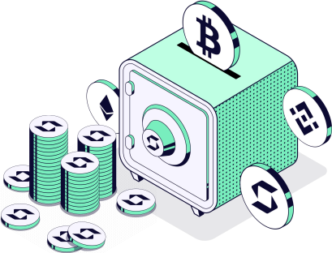
Sở hữu hành trình tiền mã hóa của bạn

